Slide 1
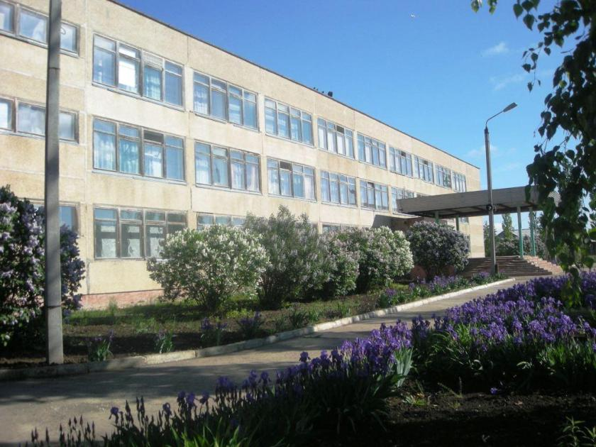
МОУ «Средняя общеобразовательная школа п.Заволжский
Пугачёвского района
Саратовской области»
Портфолио

Slide 2
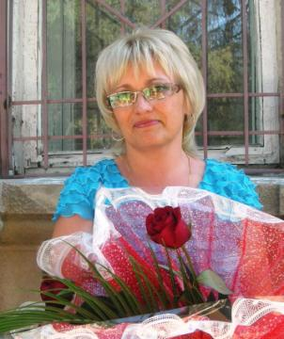
ВИЗИТНАЯ КАРТОЧКА
Ушакова Ольга Владимировна – учитель русского языка и литературы, зам.директора по ВР
Стаж работы – 20 лет
I квалификационная категория
Мое педагогическое кредо -«Учитель, подготовь ученика, у которого сможешь научиться сам»

Slide 3
ОБРАЗОВАНИЕ
Высшее. Саратовский педагогический институт им.К.Федина , 1991год
Учитель начальных классов.
Курсы повышения квалификации:
 | Название курса | Год прохождения | Учреждение | Кол-во часов | № свид-ва
1 | «Теория и методика преподавания русского языка и литературы» | 2007 | СарИПКРО | 80 | 573
2 | «Новые информационные технологии в образовании» | 2009 | СарИПКРО | 72 | 1884
3 | «Применение пакета свободного программного обеспечения» | 2009 | НОУДПО «Институт «АйТи» | 72
4 | «Результаты оценки здоровьесберегающей деятельности ОУ» | 2010 | Педагогический университет «Первое сентября» | 72 | 101805148-15001
5 | «Инновационные педагогические технологии в условиях введения ФГОС | 2011 | СарИПКРО | 72 | 1831
6 | «Методика подготовки к ЕГЭ по русскому языку» | 2011 | Педагогический университет «Первое сентября» | 72 | 101-805-148/ ЕD13-005
7 | «Модераторство как способ повышения конкурентоспособности ОУ» | 2011 | СарИПКРО | 72 | 560
8 | «Триггеры в создании тренажера» | 2011 | Портал «Методсовет»

Slide 4
Дидактические разработки
№ | Название материала | Размещено на …
1 | «Земля – наш общий дом» | http://metodsovet.su/load/biol_ekol/vnekl_rab/quot_zemlja_nash_obshhij_dom_quot/105-1-0-1083
2 | «Ради жизни на Земле» | http://metodsovet.su/load/liter/vnekl_rab/quot_radi_zhizni_na_zemle_quot/73-1-0-1259
3 | Игра-тренажер по литературе «Сказки А.С.Пушкина» | http://metodsovet.su/load/liter/vnekl_rab/igra_trenazher_po_literature_quot_skazki_a_s_pushkina_quot/73-1-0-1063
4 | Путешествие в страну Фонетика | http://metodsovet.su/load/russ_yaz/vnekl_rab/quot_puteshestvie_v_stranu_quot_fonetika_quot/67-1-0-988
5 | Конкурс знатоков русского языка | http://metodsovet.su/load/russ_yaz/vnekl_rab/konkurs_znatokov_russkogo_jazyka/67-1-0-860
6 | Виртуальная экскурсия в музей-заповедник М.Ю.Лермонтова Тарханы | http://metodsovet.su/load/liter/inoe/quot_zdes_byl_ja_schastliv_quot_virtualnaja_ehkskursija_v_muzej_zapovednik_m_ju_lermontova_tarkhany/74-1-0-861
7 | Выпускной вечер | http://metodsovet.su/load/klass_ruk/scen_prazd_sch/quot_vypusknoj_vecher_quot/141-1-0-1295
8 | Мой учитель.Эссе. | http://www.it-n.ru/board.aspx?cat_no=138962&tmpl=Thread&BoardId=141770&ThreadId=155509
9 | Праздник пасхи. Светлое Христово Воскресение. | http://www.it-n.ru/board.aspx?cat_no=178373&tmpl=Thread&BoardId=181927&ThreadId=217798

Slide 5
Мое участие в конкурсах и ….
№ | Название мероприятия | Дата участия
1 | Фестиваль методических разработок «Эта планета одна у людей» (финалист) | Март 2011 год
2 | Межмуниципальный конкурс «Лучшая методическая разработка с использованием ИКТ» | Декабрь 2010 год
3 | VIII межмуниципальный фестиваль методического творчества в рамках регионального ресурсного центра непрерывного образования | Апрель 2011 год
4 | Международный фестиваль методических разработок «Этот праздник со слезами на глазах» (участник) | Май 2011год
5 | Всероссийский фестиваль «Открытый урок» | 2005-2011 года
6 | Виртуальная Экспозиция– мастерская мультимедийных уроков «ВиЭксМ-2011» (финалист) | 2011год
7 | Районный семинар зам.директоров по УВР «Межпредметная интеграция – перспектива учебного и методического сотрудничества учителей и учащихся» | 2011год
8 | IX Всероссийская конференция «Преподавание информационных технологий в Российской Федерации» | 2011 год
9 | Международный фестиваль методических разработок «Звездам на встречу» (участник) | 2011 год
10 | Международная олимпиада «PED OLIMP» номинация «Художественная фотография» (лауреат) | 2011год

Slide 6
Мои достижения
Грамота (школьная) – за достигнутые успехи в воспитании детей и творчество в работе – 2007год
Грамота(школьная) за высокие показатели качества знаний при подготовке учащихся к сдаче ЕГЭ по русскому языку – 2008год
Благодарственное письмо (дирекция Общероссийской Малой академии наук «Интеллект будущего» - за помощь в проведении открытого Российского «Конкурса смекалки» - 2009г.
Грамота за участие в проекте «Источник знаний» - август 2010г.
Грамота за подготовку победителя муниципальной научно-практической конференции «Шаг в будущее» - 2010год.
KID OLIMP – детская международная творческая олимпиада - Грамота олимпиады – 2010 – за подготовку участников команды «Заволжане»
- Благодарность за организацию интеллектуальной деятельности школьников - IV Всероссийского конкурса краеведческих презентаций «Моя Россия. Великое в малом» - апрель 2011г.
- Благодарность за организацию интеллектуальной деятельности школьников – всероссийская дистанционная игра – конкурс «По тропинке знаний в страну наук» - апрель 2011г.
- Благодарность за организацию интеллектуальной и творческой деятельности школьников – Всероссийский дистанционный конкурс «Юный интеллектуал» - 2011г.
- Благодарность за организацию интеллектуальной деятельности школьников – Всероссийская дистанционная игра-конкурс «Русский язык со Смешариками» - май 2011г.
- диплом участника энциклопедии Саратовского просвещения «Лучшие люди губернии – XXI век»-
Сентябрь 2011г
- Благодарственное письмо от Всероссийской политической партии «Единая Россия» - сентябрь 2011г.
- Благодарность за подготовку доклада на Молодежный Форум «Саратовский государственный аграрный университет им.н.И.Вавилова – открытая экспериментальная площадка для творческой молодежи Саратовской области» - 2011г.

Slide 7
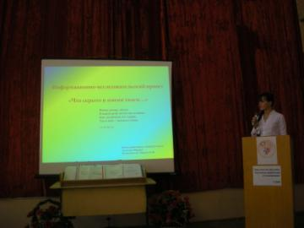
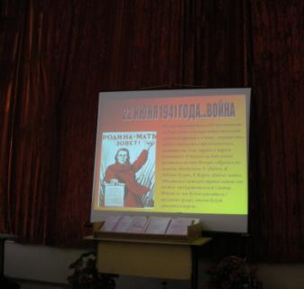
Исследовательская деятельность
С 2006 года занимаюсь исследовательской деятельностью с учащимися, обучаю их написанию рефератов, научных, творческих, исследовательских работ. Мои ученики ежегодно выступают на школьной научной конференции, районных научно-практических конференциях, занимают призовые места.

Slide 8
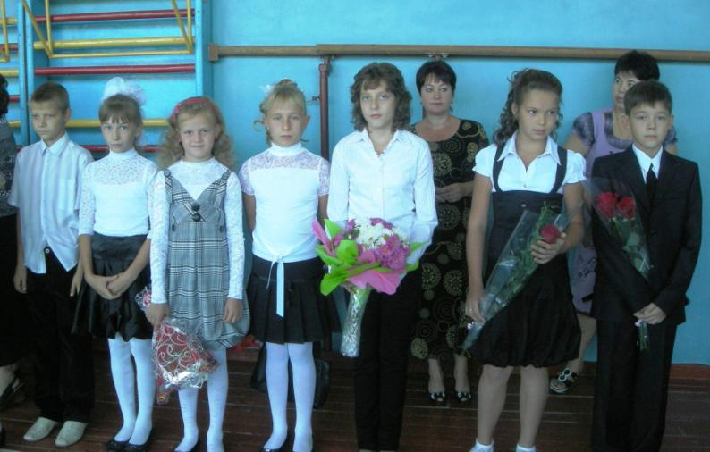
Деятельность классного руководителя
2010 год – мой 5 класс

Slide 9
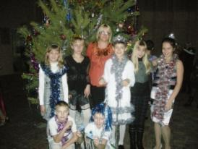
Задачи воспитания
Каждый ребёнок-личность.
Главное -воспитать личность, найти в ребёнке хорошее и поддержать в нём это
Развитие творческой активности,
чувства долга и ответственности.
Воспитание ребёнка как члена общества, воспитание в нём умения жить в коллективе, считаться с мнением коллектива.
Воспитание в детях доброго отношения к родителям и своим учителям.

Slide 10
Мои педагогические принципы:
Ребенок
уникален
Ребенок – это
человек
растущий
Протяни
руку
помощи
Доверяй
ребенку
Не вынуждай
ребенка
чувствовать
неравенство
Создавай
ситуацию
успеха.
Улыбайся!

Slide 11
Формы работы
с классом
Индивидуальная
Групповая
Коллективная
Беседа.
Встреча с
психологом.
Выставка
детского
творчества.
Конкурсы
рисунков,
газет.
Диагностические
тесты.
Дежурство
по классу.
Литературные
конкурсы.
Спортивные
соревнования.
Благотворительные
акции.
Классный час.
Дни здоровья.
День знаний.
Экскурсии.
Трудовые десанты.

Slide 12
Направления работы
воспитание положительного отношения к труду, уважительного отношения к закону.
Образ жизни
воспитание творческой активности, формирование общечеловеческих норм морали.
Общение и культура
воспитание сознательного отношения к истории поселка, области, страны, к природе родного края.
Мой край
формирование физической культуры, воспитание потребности в здоровом образе жизни.
Здоровье
воспитание уважительного отношения к учёбе, развитие умственных способностей учащихся
Учение
выявление и развитие природных задатков учащихся, их креативных способностей
Досуг

Slide 13
Ежегодно мои учащиеся активно участвуют в школьных, районных, областных и всероссийских конкурсах, олимпиадах, где занимают призовые места
Учебный год | Название конкурса, олимпиады | Уровень | Результат
2008-2009 | Фестиваль исследовательских и творческих работ учащихся «Портфолио» | Всероссийский | Диплом участника
2009-2010 | Конкурс сочинений «подвиг советского народа в Великой Отечественной войне 1941-1945 годов» | Муниципальный | Грамота, 2 место
 | Конкурс детских рисунков, посвященном Году учителя | Областной | Диплом участника
 | Детский литературный конкурс «Истории победы» | Всероссийский | Грамота , 3 место по области
 | Конкурс детского рисунка «Наследники великой победы» | Областной | Диплом участника
2010-2011 | KID OLIMP творческая олимпиада - номинация «Естественные науки» | Международный | Диплом победителя
 | Детский литературный конкурс «Школа сегодня, завтра» | Всероссийский | Грамота, 2 место
 | Дистанционная игра-конкурс «По тропинке знаний в Страну наук» | Всероссийский | Диплом участника
 | Конкурс краеведческих презентаций «Моя Россия. Великое в малом» | Всероссийский | Сертификат участника
 | Литературный конкурс «Сказки мудрого космоса» | Всероссийский | Грамота, 2 место
 | Дистанционный конкурс «В Пушкинском царстве, в сказочном государстве» | Всероссийский | Диплом, 3 место
 | Научно-практическая конференция «Шаг в будущее» | Муниципальный | Грамота, 3 место

Slide 14
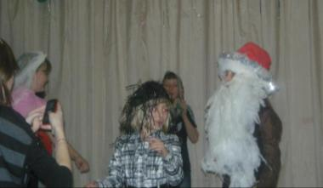
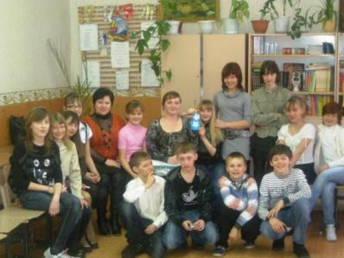
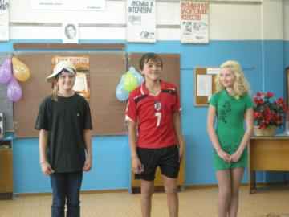
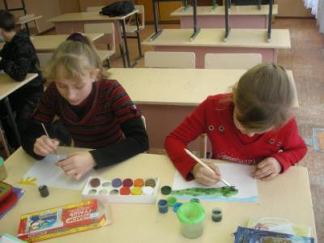
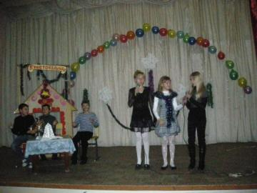
Мы весело живем!
Игра «Примерь костюмчик»
Праздник 8 марта
День учителя
Готовимся к конкурсу рисунков
Новогодние частушки

Slide 15
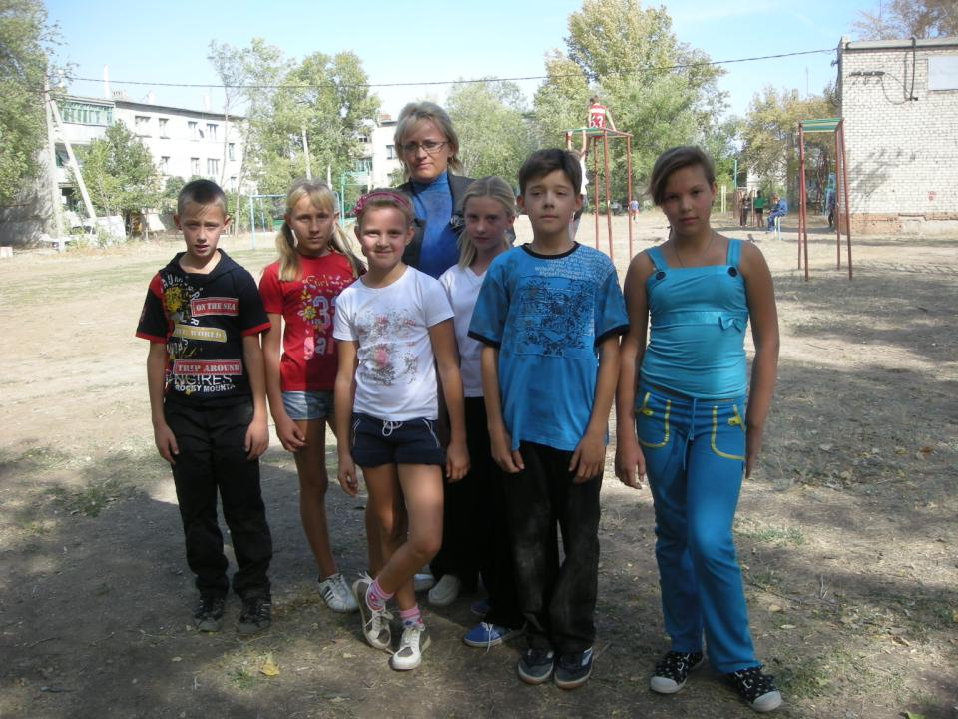
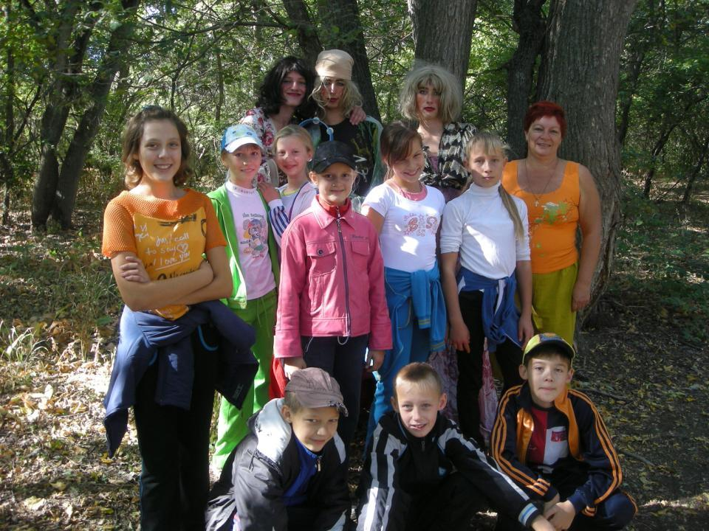
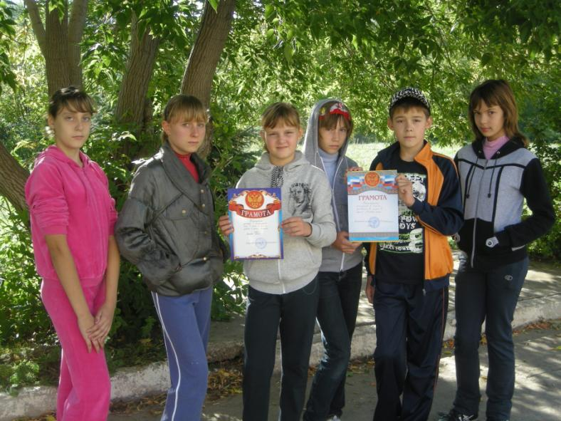
Любим заниматься спортом!
Турпоход «В гостях у леса»
День защиты детей
Кросс «Золотая осень»- 2011

Slide 16
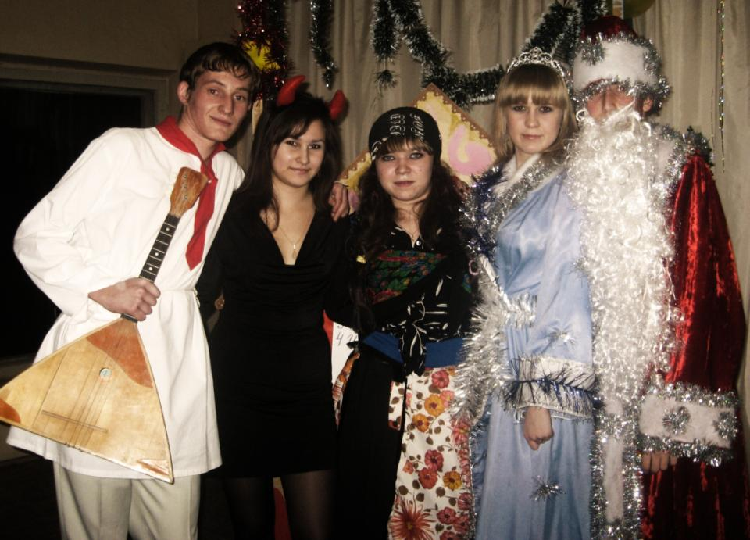
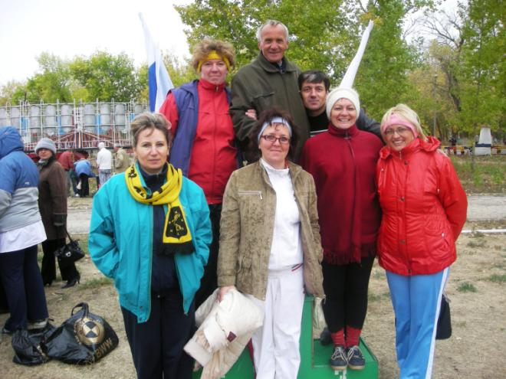
Творческая деятельность Работая в школе, активно участвую в творческой самодеятельности при ДК поселка, в спортивных соревнованиях среди учителей, разрабатываю сценарии общешкольных мероприятий, новогодних праздников, творческих конкурсов для учащихся, родителей;
Новый год для старшеклассников
Районный учительский кросс «Золотая осень»

Slide 17
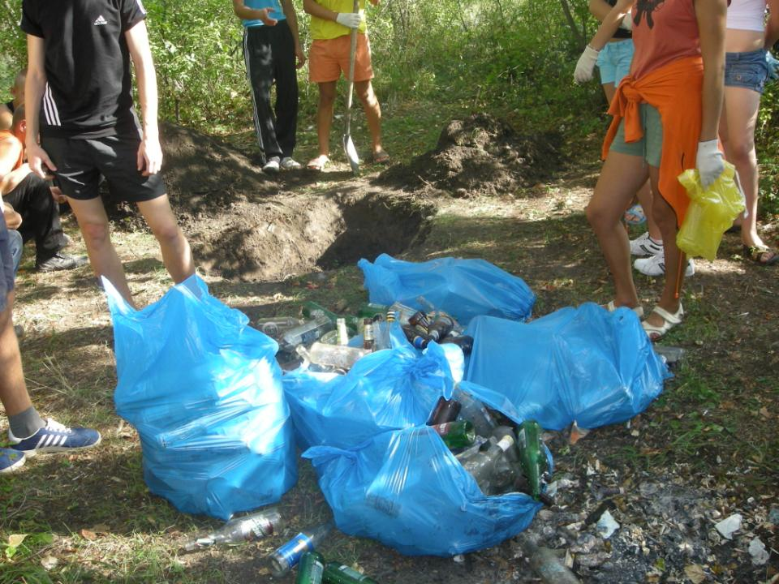
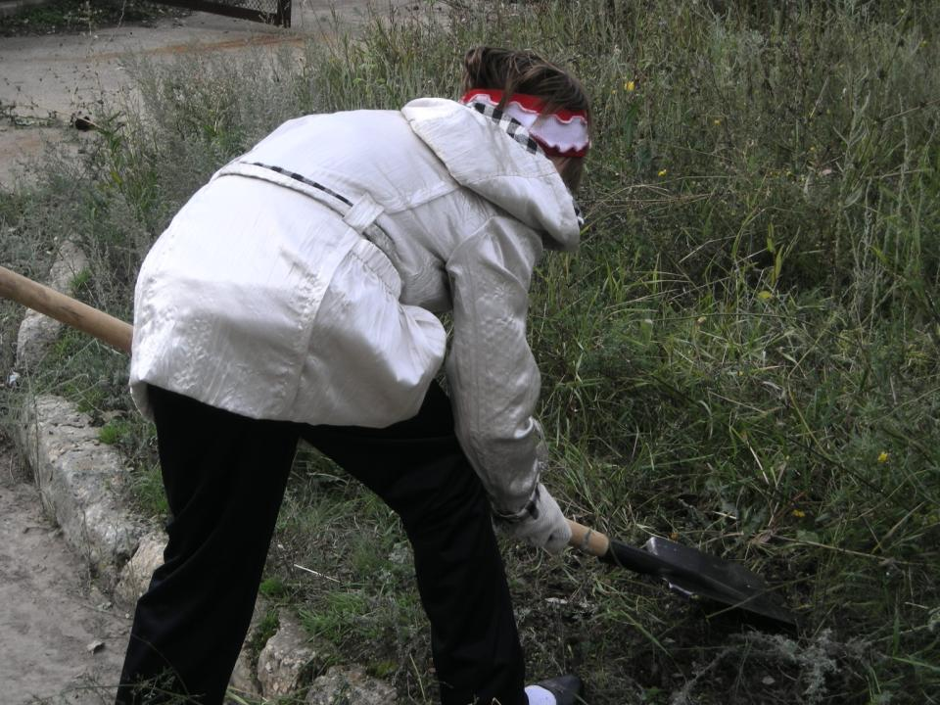
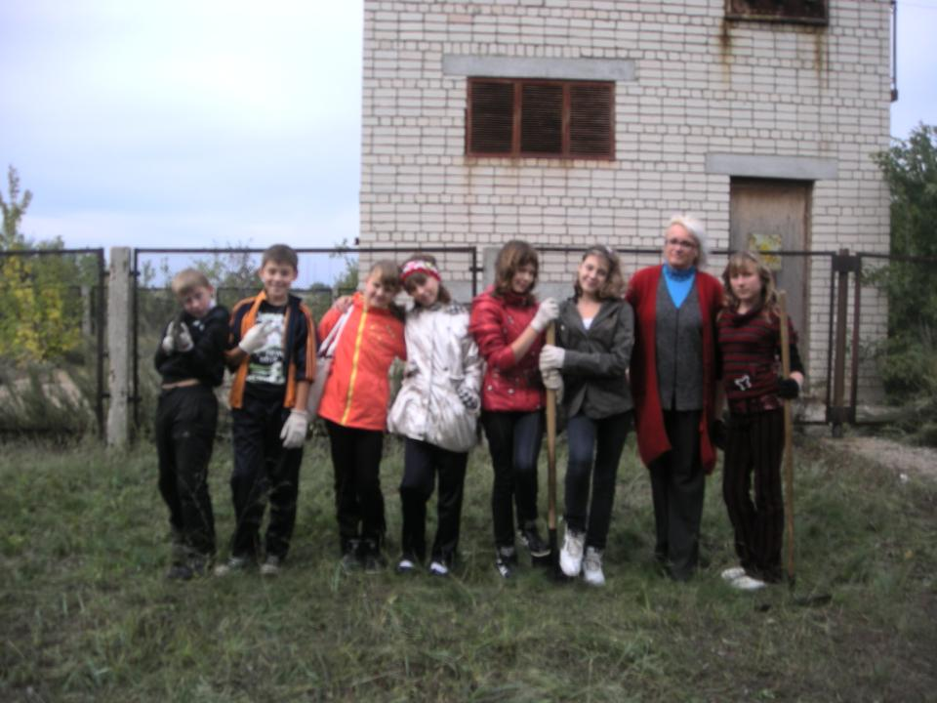
Каждый год провожу с детьми экологические акции, трудовые десанты.

Slide 18
http://i029.radikal.ru/0805/18/430aec6ef2af.png фото на слайде №2
Фотографии из личного архива

